Slide 1

D/A转换器实验课件

Slide 2

能够将模拟量转换为数字量的器件称为模数转换器，简称A/D转换器或ADC。
A/D和D/A变换
一、概念及其应用
传感
A/D
计算
模拟
D/A
器
机
控制
被测被控对象
能够将数字量转换为模拟量的器件称为数模转换器，简称D/A转换器或DAC。
图8.0.1典型的数字控制系统框图
二、主要技术指标
1.精度：用分辨率、转换误差表示
2.速度：用转换时间、转换速率表示

Slide 3
二、DAC的基本原理
D/A转换是将输入的二进制数字量转换成模拟量，以电压或电流的形式输出。
D/A转换器实质上是一个译码器。其输出模拟电压u_{O}和输入数字量D之间成正比关系。U_{REF}为参考电压。
u_{O}＝KDU_{REF}

Slide 4
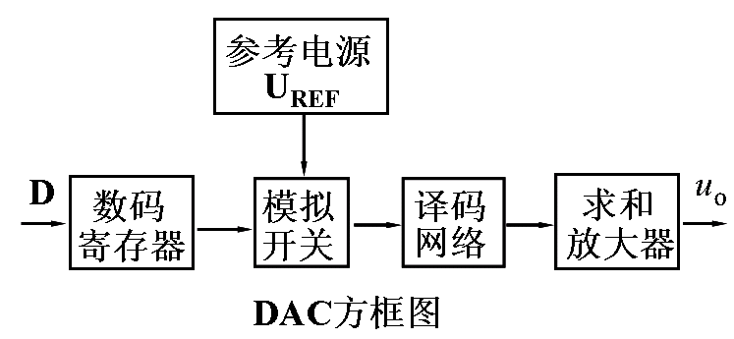
D/A转换电路由以下几部分构成：
（１）参考电压源
（２）数码寄存器
（３）电子模拟开关
（４）译码网络
（５）求和放大电路

Slide 5
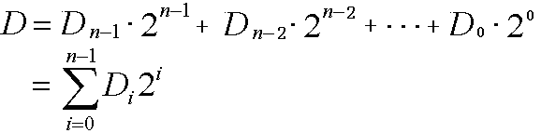
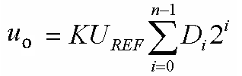
u_{O}＝KDU_{REF}
式中，K—常数，不同类型的DAC对应各自不同的K值。因为
所以

Slide 6

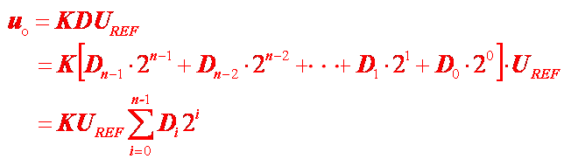
D/A变换器的基本思想：由于构成数字代码的每一位都有一定的“位权”，因此为了将数字量转换成模拟量，就必须将每一位代码按其“权”转换成相应的模拟量，然后再将代表各位的模拟量相加即可得到与该数字量成正比的模拟量。

Slide 7
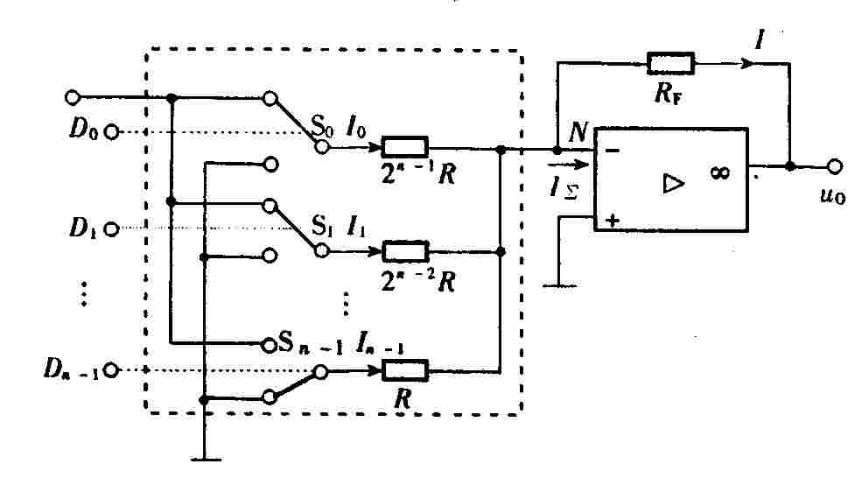
三、权电阻网络
U_{REF}
I∑
将电流量转化成电压量输出。
当D_{i}=0时，S_{i}接地；当D_{i}=1时，S_{i}接U_{REF}。
权电阻的大小与权值成反比。数字量的每一位控制产生的电流与该位对应的权值成正比。这样产生的电流总和I∑与数字量成正比。

Slide 8
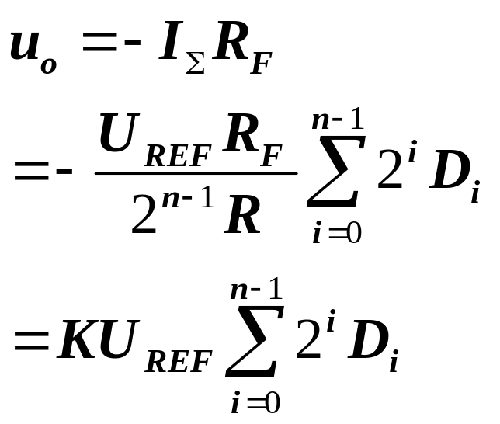
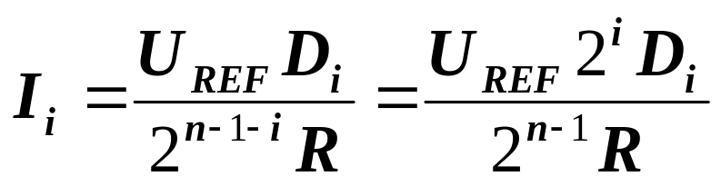
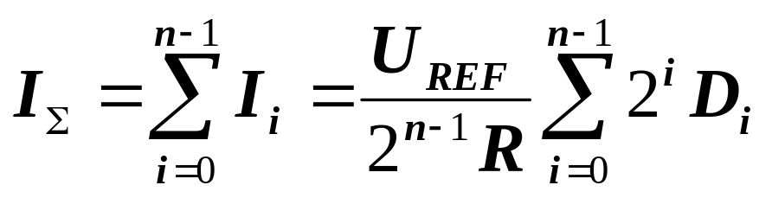
U_{REF}
I∑
运放线性应用的特点：
虚短：u₋=u₊
虚断：I₋=I₊=0

Slide 9
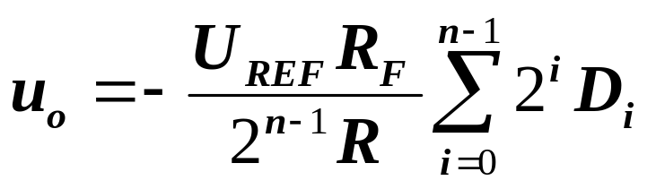
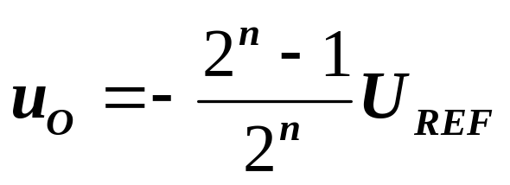
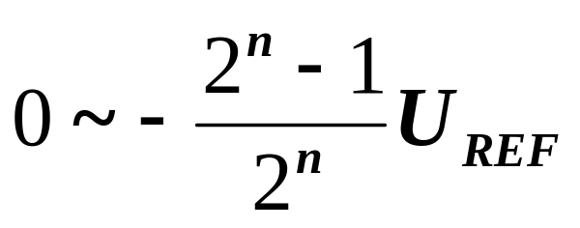
若取 R_{f}=R/2，则：
当D=D_{n-1}…D₀=0时，u_{O}=0；
当D=D_{n-1}…D₀=11…1时， 。
因而u_{O}的变化范围是
权电阻网络D/A转换器的特点：
①优点：结构简单，直观；
②缺点：阻值相差较大，很难做到每个电阻的高精度值。

Slide 10
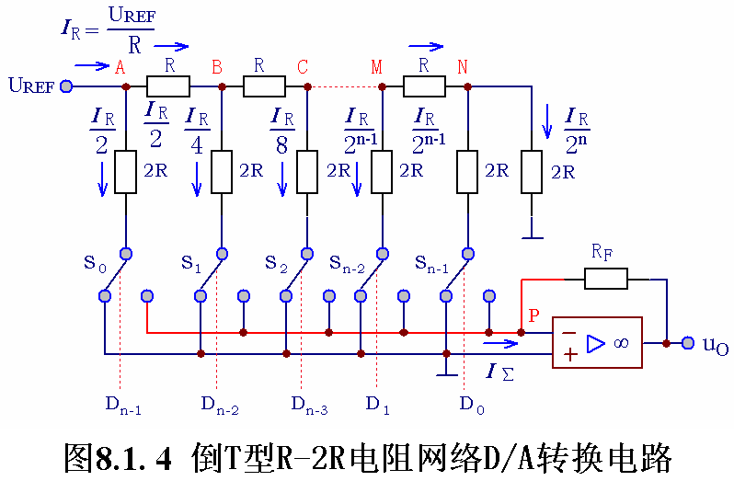
四、倒T型R-2R电阻网络DAC
1.构成
电阻网络、双向电子模拟开关、求和放大器、数码寄存器、参考电源

Slide 11
2.工作原理
电阻网络特点：
电阻译码网络中，电阻只有R和2R两种，并构成倒T型电阻网络。当D_{i}=1时，相应的开关S_{i}接到求和点；当D_{i}=0时，相应的开关S_{i}接地。但由于虚短，求和点和地相连，所以不论开关如何转向，电阻2R总是与地相连。这样，整个网络的等效输入电阻为R。

Slide 12
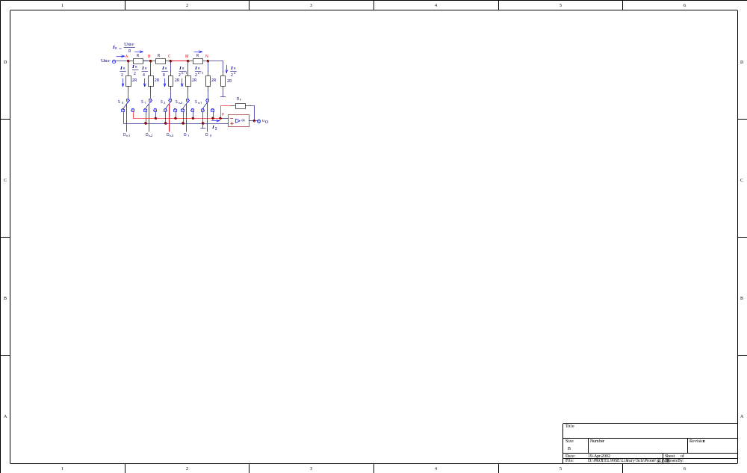
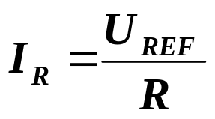
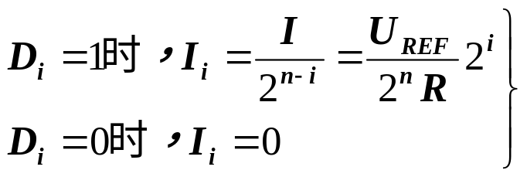
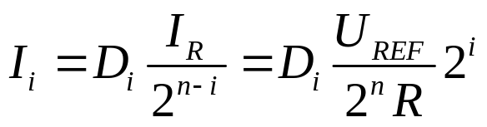
参考电压U_{REF}供出的总电流为：
每个 2R支路中的电流逐位减半。流入求和点的各支路电流为：

Slide 13
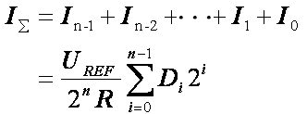
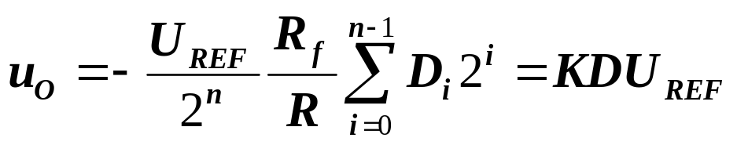
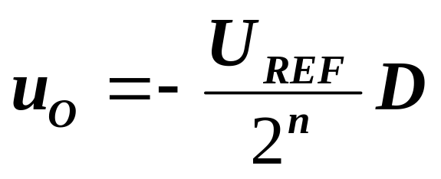
若取 R_{f}=R，则：

Slide 14
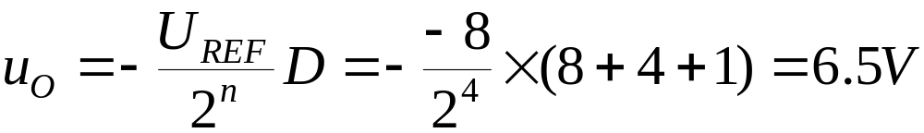
举例： 已知4位倒T型DAC，输入数字量为1101，u_{REF} = - 8V，R_{f}=R，则输出模拟量u_{O}=?
解：

Slide 15
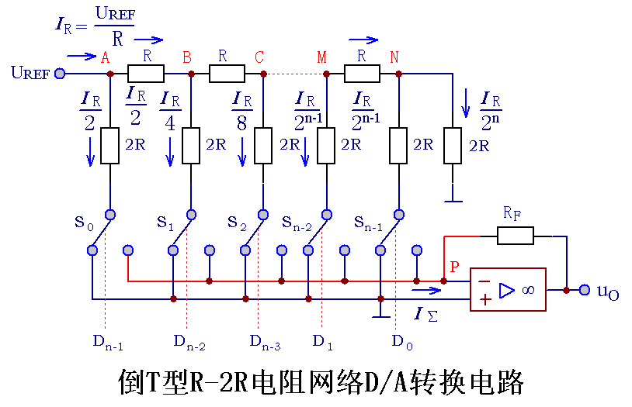
倒T型电阻网络D/A转换器的特点：
①优点：电阻种类少，只有R和2R，提高了制造精度，便于集成。

Slide 16
②应用：它是目前集成D/A转换器中转换速度较高且使用较多的一种，如8位D/A转换器DAC0832，就是采用倒T型电阻网络。

Slide 17
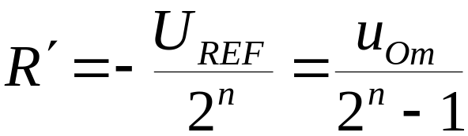
3、DAC的主要参数
1.分辨率---输出模拟电压应能区分0 ～ 2^{n}-1共2^{n}个输入数字量。
输入变化1LSB时，输出端产生的电压变化。
LSB：Least Significant Bit
MSB：Most Significant Bit
(1) 分辨率用输出的电压（电流）值表示

Slide 18
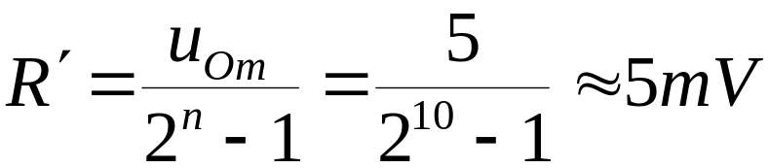

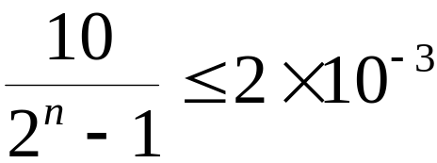

例1 ：已知u_{Om}=5V，n=10，则
例2： 倒T型网络DAC的u_{Om}=10V，试问需多少位代码，才能使分辨率R′达到2mV。( R_{f} =R)
解 由题意知：

Slide 19
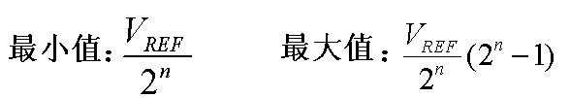

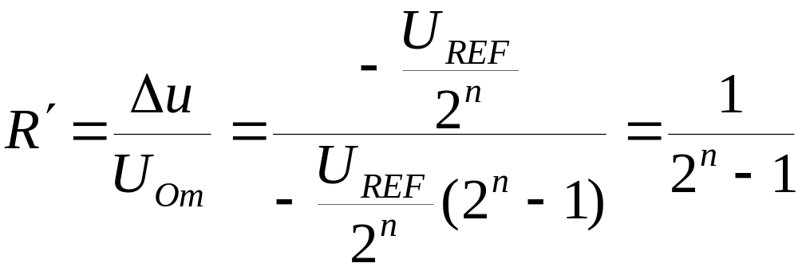
(2) 用百分比表示
用输出模拟电压的最小值与最大值的比值表示。
即:

Slide 20
2. 转换精度
D/A转换器的转换精度是指输出模拟电压的实际值与理想值之间的误差。
(1) 绝对误差：实际值与理想值之间的差值。
(2) 相对误差：绝对误差与满量程的比值。

Slide 21
五、常用D/A转换器
美国National Semiconduct (NSC)公司DAC系列：八位、十位、十二位三种。采用CMOS/Si-Cr(硅-铬)工艺和倒梯形电阻网络。
1、八位D/A转换器DAC0830/0831/0832系列
管脚图及引脚功能：

Slide 22
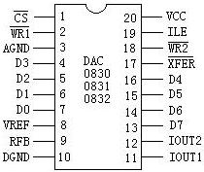
电源
片选
输入锁
存允许
写入1
模拟地
写入2
转移
控制
数字
输入
数字输入
参考电压
反馈
电阻
电流输出2
数字地
电流输出1

Slide 23
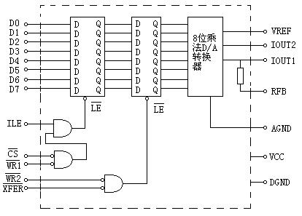
内部框图
8位输入寄存器
8位D/A寄存器

Slide 24
由于DAC0832中有两个数据寄存器，从而可以有三种工作方式：
1、双缓冲工作方式
2、单缓冲工作方式
3、直通型工作方式。
本次实验采用的是直通型工作方式。

Slide 25
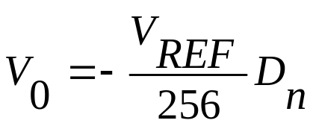
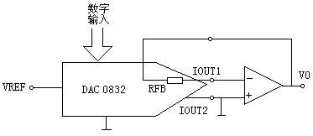
2、应用提示
DAC0832采用CMOS/SI-CR工艺，所有不用的数字输入端应连到V_{CC}或地，如果悬浮，输出状态不定。
V_{CC}：范围+5v---+15v,我们取5v.
V_{REF}：范围+10V～-10V，我们取-5v.
单级性输出:I_{OUT2}接地

Slide 26
六、综合实验(D/A转换电路*P196 2)
1、实验课题：设计一个可编程波形发生器
技术指标：
（1）开关K2K1=01时，输出正斜率锯齿波。
开关K2K1=10时，输出负斜率锯齿波。
开关K2K1=11时，输出由正负斜率锯齿波合成的三角波。
（2）输出锯齿波时f=1kHZ；输出三角波时f=0.5kHZ。
（3）输出正负斜率锯齿波上升或下降的台阶数大于或等于16。
（4）输出幅度V0在0V至2V间可调。
（5）电源电压为±5V。

Slide 27
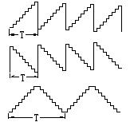
输出波形示意图：

Slide 28
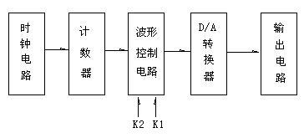
2、设计提示
（1）组成框图：

Slide 29
（2）所用器件：
DAC0832 一片
LM324(或LM084) 一片
74161 一片
7486 一片
7400 一片
7474 一片
  时钟可由数字实验箱提供

Slide 30

（3）单元电路设计:
1) D/A转换：
由DAC0832完成。根据实验课题的要求输出正负斜率锯齿波上升或下降的台阶数大于或等于16 个台阶，可用4位二进制数，根据输出电压选定数字输入端。
输出电压的计算公式为：
其中：V_{REF}参考电压，D_{n}是二进制数转换为等值的十进制数。

Slide 31
由输出电压的计算公式可知，4位二进制数接在不同的数字输入端，转换的Dn值不同，所获得的输出电压也就不同。
例如：输入的二进制数为“1111”，
①当接在D₀～D₃端时，
Dn=2³+2²+2¹+2⁰=15,若V_{REF}为5V时，
U₀=-(5/256)×15=–0.29V;
②当接D₃～D₆端时，
Dn=2⁶+2⁵+2⁴+2³=120,
U₀=-(5/256)×120 =- 2.34V

Slide 32
③当接D₄～D₇端时，
Dn=2⁷+2⁶+2⁵+2⁴=240,
U₀=-(5/256)×240=- 4.6875V
注意：
输出电压U₀也不能太大，这里还需要考虑运放的饱和失真。

Slide 33
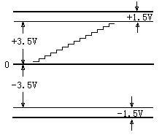
2) 输出幅度受到运放动态范围的限制。
LM324运放的输出是一个对管，负载是有源负载，上饱和区为1.5V，下饱和区为1.5V，其动态范围为+3.5V～–3.5V。所以，U₀的输出不能超出+3.5V～–3.5V的范围。根据以上的分析,Dn只能接到D₃～D₆端。

Slide 34
根据以上对运放动态范围的分析可知：
U₀的输出不能超出+3.5V～–3.5V的范围，
则Dn的连接只能接到D₃～D₆端。
2）计数器：
为数模转换器提供4位二进制数，即：
M＝16。由74161完成。该芯片是上升沿触发。

Slide 35
3）波形控制电路：
在开关K₂K₁的控制下，实现三种不同波形的输出。
当K₂K₁＝01时，
转换器输入的二进制数为0000～1111为加法计数;
当K₂K₁＝10时，
转换器输入的二进制数为1111～0000为减法计数；
当K₂K₁＝11时，
转换器先输入0000～1111,再输入1111～0000为16进制的可逆计数器。

Slide 36
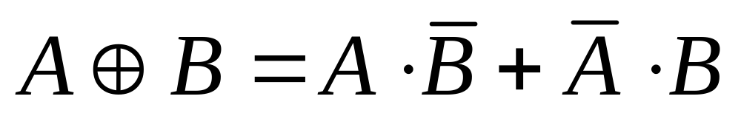
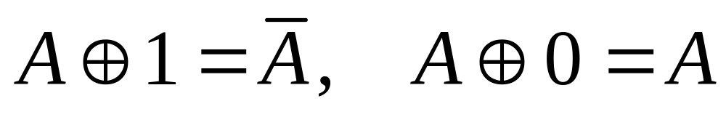
为达到实现加法计数（正斜率波形）；减法计数（负斜率波形）；以及实现先加后减（三角波）。波形控制电路的实现是利用
的关系，即：采用7486异或门完成。
通过K₁K₂控制电路，使其完成加或减或先加后减等功能。

Slide 37
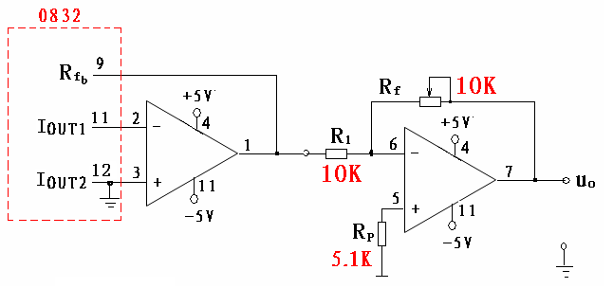
4）输出电路：
由LM324完成。考虑输出电压可从0V～2V。

Slide 38
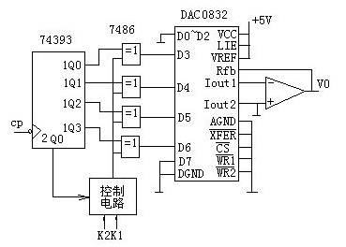
波形控制及转换电路图：

Slide 39
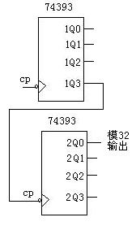
由实验课题可知：三角波的频率为正负斜率锯齿波的1/2。显然可由模32计数器来实现。
K₁K₂=11时：
计数0～15为加法计数，正斜率锯齿波
计数16～31为减法计数，负斜率锯齿波。
模32计数器可由模16计数器×模2计数器来实现。

Slide 40
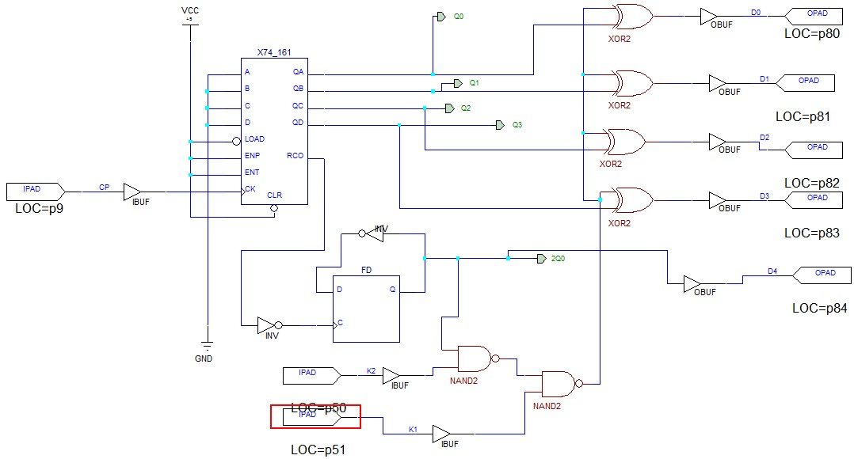

Slide 41

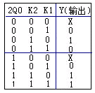
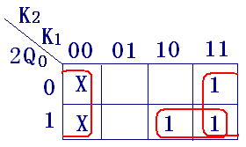

无关项
计数器输出波形
开关控制电路真值表：
加于异或门的信号：

Slide 42
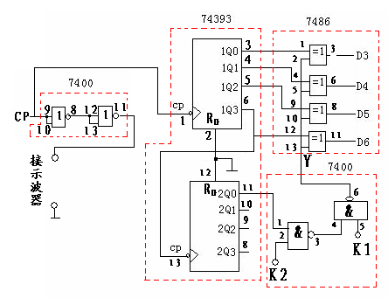
1）当K₂K₁=01时，Y=0,则D₆D₅D₄D₃=0000～1111，完成加法计数功能。
2）当K₂K₁=10时，Y=1,则D₆D₅D₄D₃=1111～0000，完成减法计数功能。
3）当K₂K₁=11时，则完成可逆计数器的功能。

Slide 43
5）时钟：
由实验箱提供。为满足输出信号频率正负斜率锯齿波为1kHz，三角波为0.5kHz，时钟频率应为16kHz。
LED12→U22=16KHz。

Slide 44
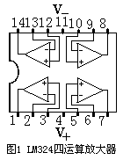
集成运放LM324(TL084)
LM324型运算放大器是一种低功耗型可单电源或双电源使用的运放。
1）一个集成块中有4个相同的运放单元，同时供电。管脚图如图1所示。

Slide 45
2）最大电源电压：＋32V〔单电源〕或±16V（双电源）。本实验采用±5V
  单电源使用时，电源的V+端接4脚、电源的V-端接11脚。
  双电源使用时，双路稳压电源与实验箱电源接线柱的连接方法如图二所示，
  运放的4脚接实验箱的+5V、运放的11脚接实验箱的-5V
双路稳压电源接线柱 V_{S1}=V_{S2}=12V
V_{S1}-
V_{S1}+
V_{S2}-
V_{S2}+
+12V
-12V
实验箱电源接线柱
图2 双路电源与实验箱连接示意图

Slide 46
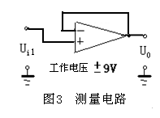
4）在实验箱上判断运放的好坏
判断每个运放的好坏，可在实验箱上利用将运放接成电压放大倍数为1的射级跟随器，并实验箱上可调电源U_{i1}或Ui2进行判断。测试电路如图3所示。
调整（电位器旋钮），同时用万用表测量U_{i1}和输出电压U_{O}，应有U_{O} = U_{i1}，否则，运放是坏的。（U_{i1}或Ui2均是可在正、负5V范围内调整的直流电压）

Slide 47
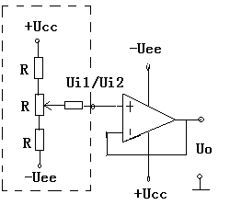
运放的检测电路
在工作范围内，当Uo随着滑动变阻器的旋动而变化时，运放是好的。

Slide 48
建议实验时：
先实现静态检测数字电路部分，检查四路输出信号是否在K1K2控制下实现加法计数、减法计数和先加后减法计数。
然后连接DAC0832和LM324，实现最终结果。
注：DAC0832的11、12脚观测不到波形

